Slide 1



Centre de formation géomatique suisse – organisation romande

Slide 2




















Module B4 «Géomatique + TI»

Slide 3
Marche à suivre pour lancer l’outil ILIVALIDATOR permettant de valider un fichier *.itf sur la base d’un modèle (fichier *.ili)
Installer le répertoire « ilivalidator-1.11.0 » dans votre laptop (par exemple, sous le répertoire C:/Temp)
Installer le fichier « run_ilivalidator.bat » dans votre laptop (par exemple, dans le répertoire C:/Temp)
Créer un répertoire « modeles_ILI » dans votre laptop (par exemple, sous le répertoire C:/Temp) et y sauvegarder votre modèle (fichier *.ILI)
Créer un répertoire « ilivalidator_LOG » dans votre laptop (par exemple, sous le répertoire C:/Temp) pour stocker le(s) fichier(s) de log produit(s) après avoir contrôlé le fichier *.itf
Diap. 3

Slide 4
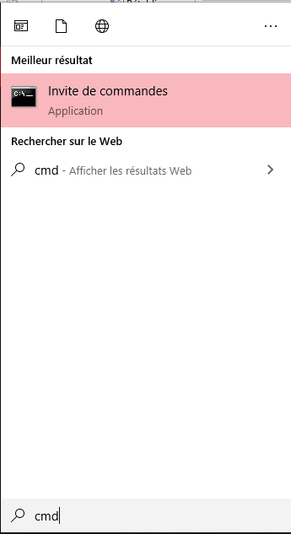
Marche à suivre pour lancer l’outil ILIVALIDATOR permettant de valider un fichier *.itf sur la base d’un modèle (fichier *.ili)
Editer le fichier « run_ilivalidator.bat » dans NotePad++ et le paramétrer comme suit :
java -jar C:\Temp\ilivalidator-1.11.0\ilivalidator-1.11.0.jar --modeldir C:\Temp\modeles_ILI --log C:\Temp\ilivalidator_LOG\%~n1.log %1
Lancer une « Invitation de commandes » via « Rechercher » :
Diap. 4

Slide 5
Marche à suivre pour lancer l’outil ILIVALIDATOR permettant de valider un fichier *.itf sur la base d’un modèle (fichier *.ili)
Dans la fenêtre « Invite de commandes » qui s’affiche écrire cd C:\Temp pour aller dans le répertoire où est stocké le fichier « run_ilivalidator.bat »
C:\Users\oitdi>cd C:\Temp
C:\Temp>
Dans la fenêtre « Invite de commandes » écrire run_ilivalidator.bat C:\Temp\fichier_ITF\Bati_Logements.itf pour que l’outil ILIVALIDATOR puisse contrôler votre fichier ITF (dans cet exemple, c’est le fichier « Bati_Logements.itf » qui est contrôlé, stocké dans le répertoire C:\Temp\fichier_ITF)
C:\Temp>run_ilivalidator.bat C:\Temp\fichier_ITF\Bati_Logements.itf
Diap. 5

Slide 6
Marche à suivre pour lancer l’outil ILIVALIDATOR permettant de valider un fichier *.itf sur la base d’un modèle (fichier *.ili)
Si tout est en ordre (différents paramétrages dans le fichier « run_ilivalidator.bat » OK et pas d’erreurs dans le fichier ITF) un message de ce type (sans erreurs) s’affichera dans votre fenêtre « Invite de commandes » :
…
Info: first validation pass...
Info: second validation pass...
…
Info: 20 objects in CLASS Exercice_3.MonTopic.Batiment
Info: 20 objects in CLASS Exercice_3.MonTopic.BatimentCentroide
Info: 50 objects in CLASS Exercice_3.MonTopic.Logement
Info: ...validation done
Diap. 6

Slide 7
Marche à suivre pour lancer l’outil ILIVALIDATOR permettant de valider un fichier *.itf sur la base d’un modèle (fichier *.ili)
En cas de problèmes (différents paramétrages dans le fichier « run_ilivalidator.bat » KO et/ou des erreurs dans le fichier ITF) un ou plusieurs messages d’erreur s’afficheront dans votre fenêtre « Invite de commandes », comme par exemple, si un vertex a des coordonnées en dehors de l’emprise en MN95 autorisée :
…
Error: Exercice_3.MonTopic.Batiment_Geometrie: dangle tid 41
…
Info: C:\Temp\fichier_ITF\Bati_Logements.itf: Exercice_3.MonTopic BID=itf0
Info: 20 objects in CLASS Exercice_3.MonTopic.Batiment
Info: 20 objects in CLASS Exercice_3.MonTopic.BatimentCentroide
Info: 50 objects in CLASS Exercice_3.MonTopic.Logement
Error: failed to build polygons
Info: ...validation failed
Diap. 7

